Slide 1
Immersion in der Oberstufe
Die entwicklung der deutschen sprache im 5. und 6. schuljahr

Slide 2
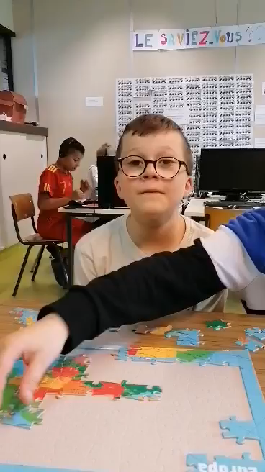
Wir arbeiten in Ateliers
Alle Fächer, wie Mathematik, Geographie, Geschichte, … werden in deutscher Sprache unterrichtet.
Wir erarbeiten und festigen die verschiedenen Unterrichtsinhalte in Ateliers.
Die Schüler arbeiten in Gruppen- oder Partnerarbeit und verbessern sich anschließend selbst.
Auch untereinander sollte in deutscher Sprache kommuniziert werden, um den Automatismus zu fördern.

Slide 3
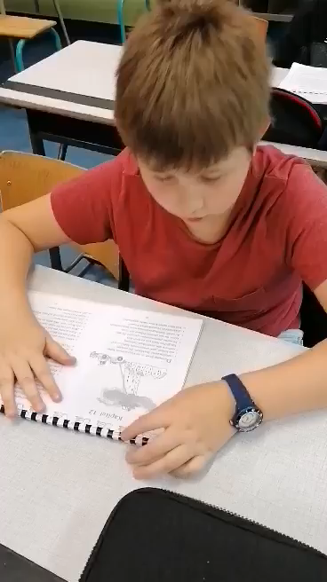
Wir lesen Bücher und Texte
Im 5. und 6. Schuljahr lesen wir einige Bücher.
Das Lesen hilft den Schülerm ihren Wortschatz zu erweitern, Texte zu verstehen, aber auch ihre mündliche Aussprache zu verbessern.
Zu jedem Buch haben die Lehrpersonen ein Dossier mit Fragen und Aufgaben erstellt.

Slide 4
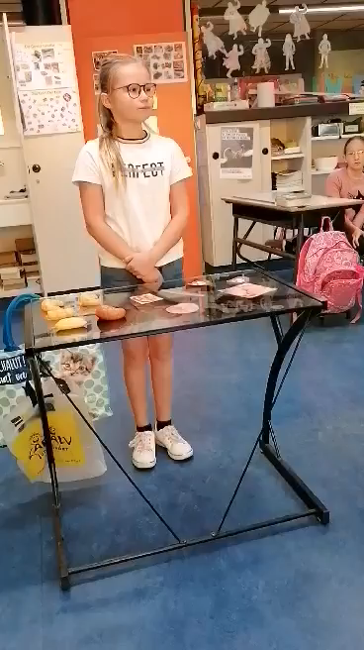
Dialoge
Die Schüler erstellen Dialoge und/oder spielen sie nach.
Sie dürfen ihrer Kreativität freien Lauf lassen. Sie bringen Materialien mit oder basteln selbst.
Bei den Dialogen geht es vor allem darum, Gespräche zu reproduzieren, die sie auch im Alltag benutzen können.

Slide 5
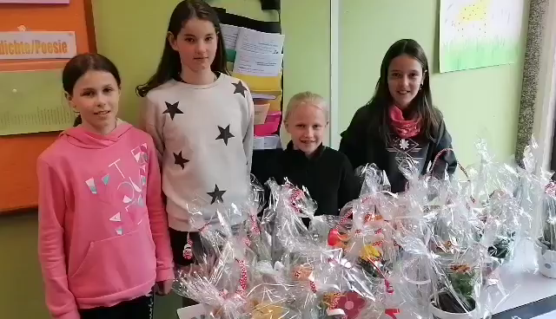
Gedichte
Natürlich dürfen auch Gedichte in deutscher Sprache nicht
fehlen.
Die Gedichte werden auswendig gelernt: Wir wiederholen
das Gedicht spielerisch in der Klasse, schreiben es ab,
illustrieren es bildlich, suchen Reime und versuchen uns
die Sätze anhand von Mimiken und Gestiken besser zu merken.

Slide 6
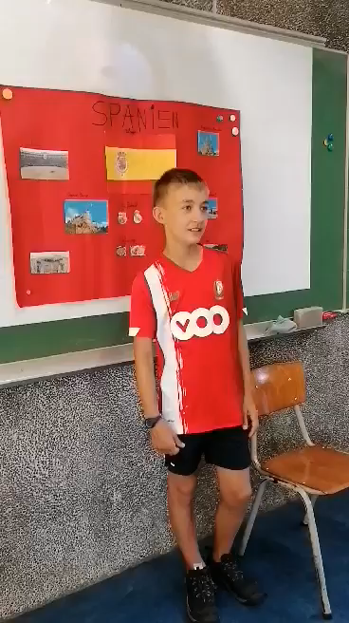
Vorträge in Geographie
Im 6. Schuljahr präsentiert jeder Schüler ein Land der Europäischen Union. Sie erstellen ein Plakat und einen Steckbrief zu ihrem Land. Wir suchen die Informationen und Bilder im Internet oder in Büchern.
Die Schüler präsentieren das Land anschließend ihren Mitschülern. Sie dürfen Spezialitäten, Objekte, Musik, … mitbringen, um den Vortrag kreativ zu gestalten.

